Slide 1


WATER RESOURCES SHANGHAI 2019
践行新时代治水思路
推动上水集团转型发展
铁人·铁军·铁律
上水集团董事长 严均蔚
2019年6月

Slide 2



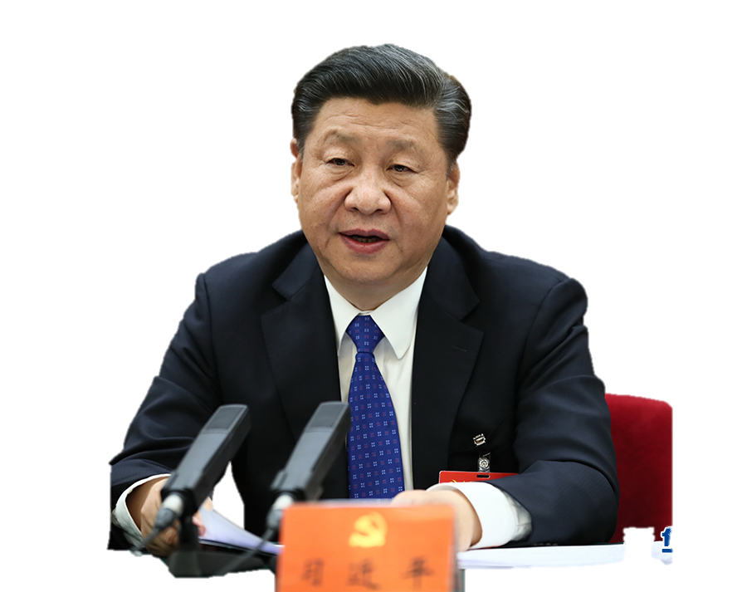
新时代 新使命 新作为
治水兴水重要思想
”
节水优先，空间均衡
系统治理，两手发力
——习近平总书记
”

Slide 3


战略转型
助力行业提升
创新管理
新思想 新方法 新发展
人才 组织 机制 服务
逐步探索富有上水精神、兼具上海特色、符合新时代治水思路的水利施工企业战略转型和创新发展之路

Slide 4


第一部分
第二部分
企业基本情况
转型发展的探索
上海市水利工程集团有限公司
Shanghai Hydraulic Engineering Group Co., Ltd.

Slide 5
第一部分
企业基本情况
上海市水利工程集团有限公司
Shanghai Hydraulic Engineering Group Co., Ltd.

Slide 6
企业概况
1977年
2004年
2019年
上海市水利工程总队
公司成功改制
上海市水利工程集团有限公司
上海成立最早的水利施工企业
原上海市水利局直属
人才匮乏
技术薄弱
业务缺失
年产值只有5000万
本市行业内资质最全、规模最大、员工最多、获奖最多的综合性集团
现有员工1000余名
新签合同额60亿元
综合实力位居上海市水利施工行业前列

Slide 7

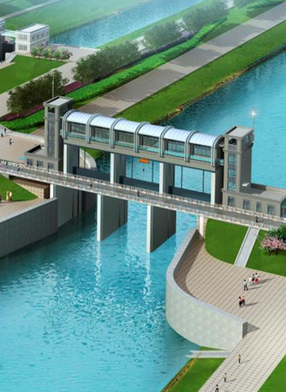


企业概况
”
做精品工程
利千秋万代
筑百年基业
资质全面
工程优质
优秀民企
”
多项一级资质
10 多项二级资质
众多精品工程
4 座大禹奖
2 次 金杯公司
2 届 全国优秀水利企业
2 人 全国优秀水利企业家

Slide 8
企业特色
1
2
3
4
始终坚持技术强企战略，打造核心竞争力
始终坚持人才培养，推动高质量发展
始终坚持党建引领，推动和谐发展
推行准军事化
提升管理水平

Slide 9

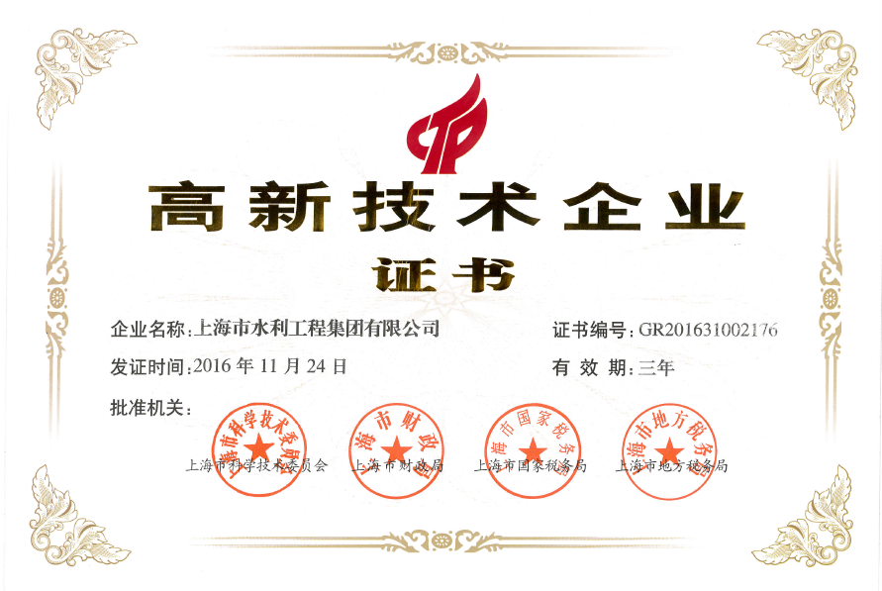
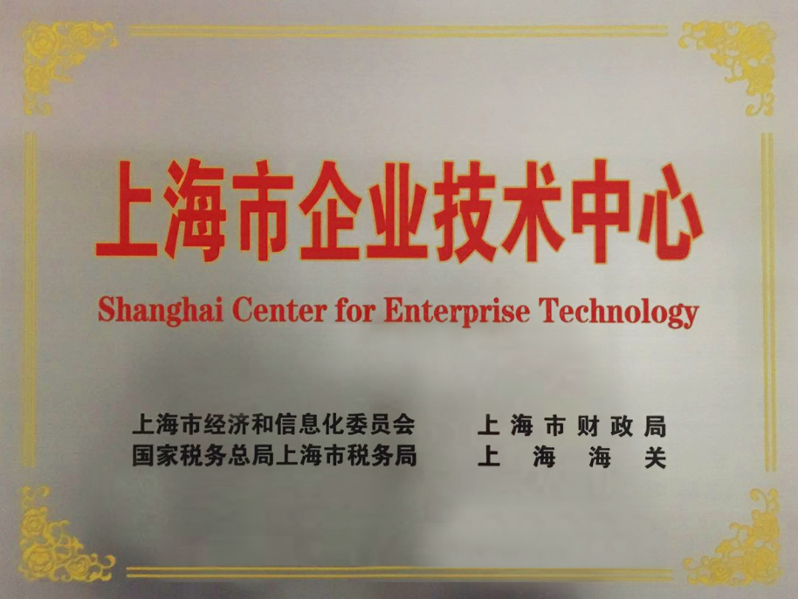
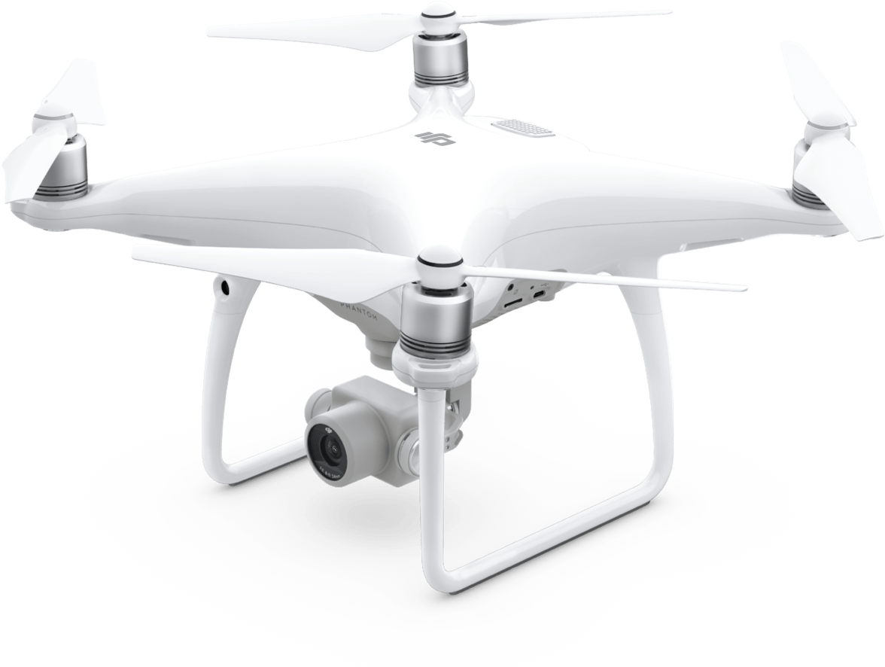

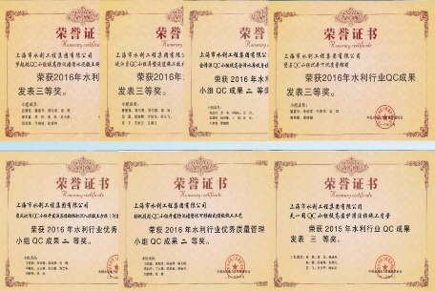

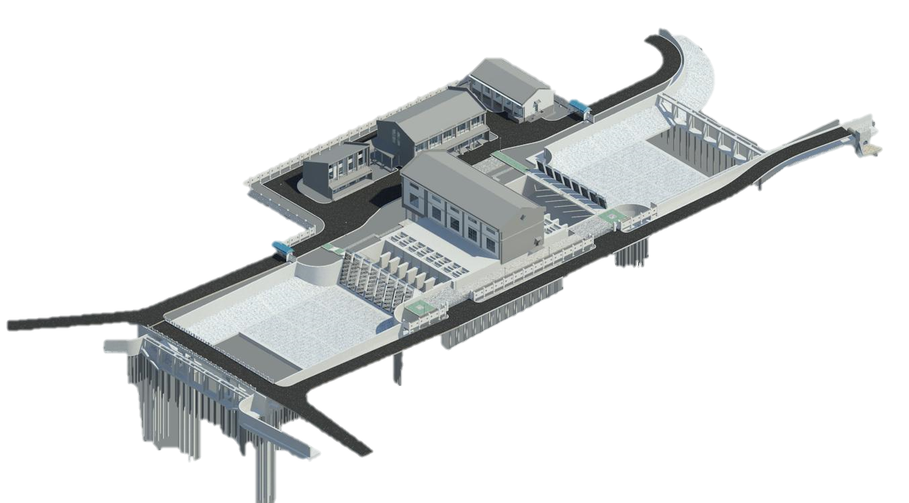

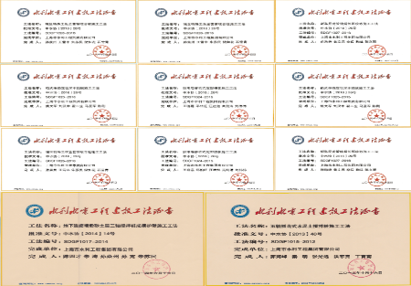


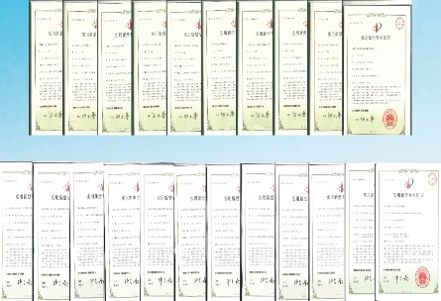

企业特色
上水集团
1
高新技术企业
始终坚持技术强企战略，打造核心竞争力
重难点技术研究
掌握核心技术

Slide 10

企业特色
上水集团
聚天下英才而用之
2
享受国务院特殊津贴专家、教高、高工等专家人才
40%
本科以上学历
60+
始终坚持人才培养，推动高质量发展
品牌项目部
+ 20
注册执业人员
150+

Slide 11


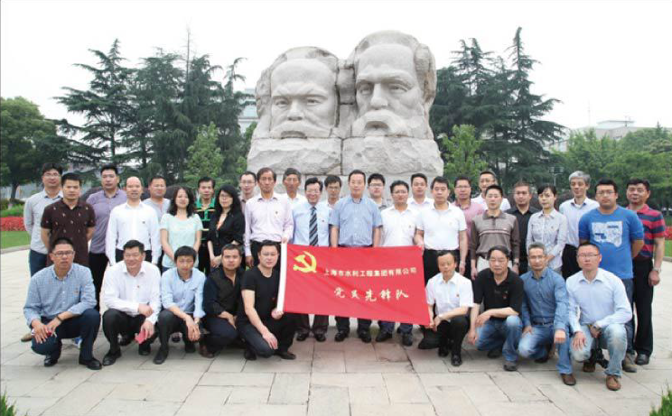
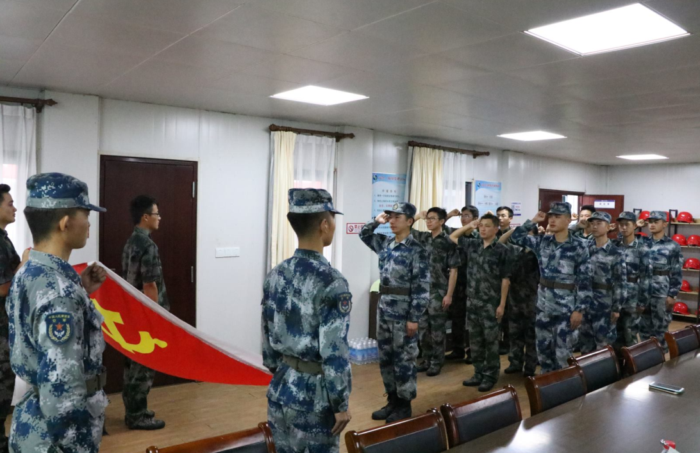
企业特色
上水集团
大党建格局
联合行业协会、主管部门、项目参建单位等开展结对联建共建
3
党建工作新思路
积极开展党支部建在工地、双培养模式等党建活动
始终坚持党建引领，推动和谐发展
党委建制
3个基层党支部，共有党员近100名，80%党员为公司骨干
荣获“上海市‘两新’组织创先争优先进基层党组织”、“上海市文明单位”、“工人先锋号”、“上海市五一劳动奖章”、“青年文明号”等奖项

Slide 12
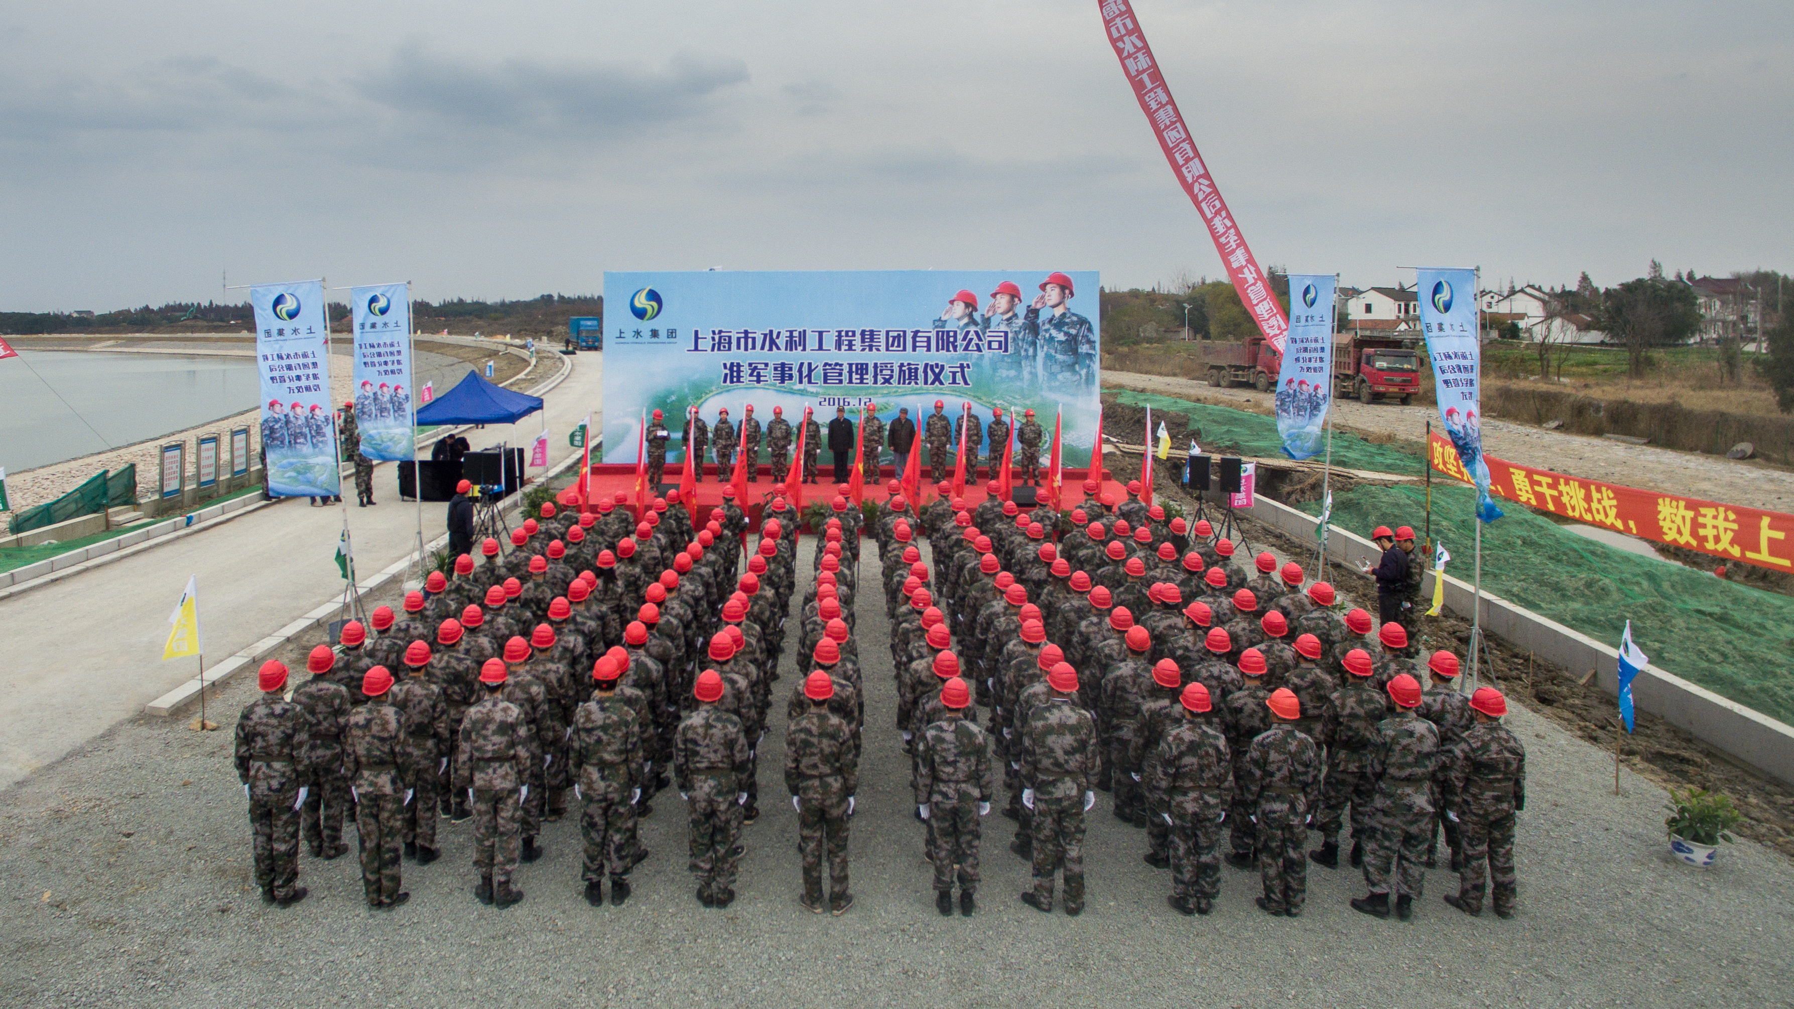


企业特色
上水集团
4
推行准军事化
提升管理水平
管理
制度化
制度
流程化
流程
表单化
表单
信息化
决策
智能化
操作
手册化
铁人·铁律·铁军

Slide 13
实践案例
水资源
水安全
水环境

Slide 14
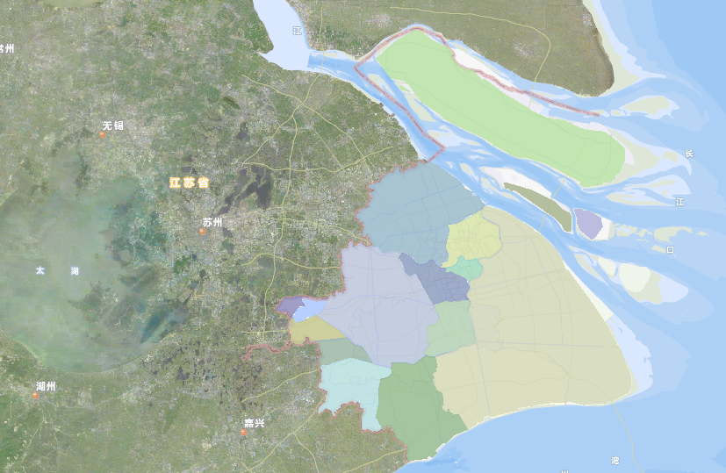
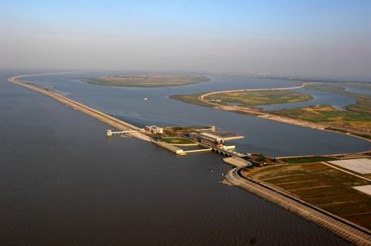
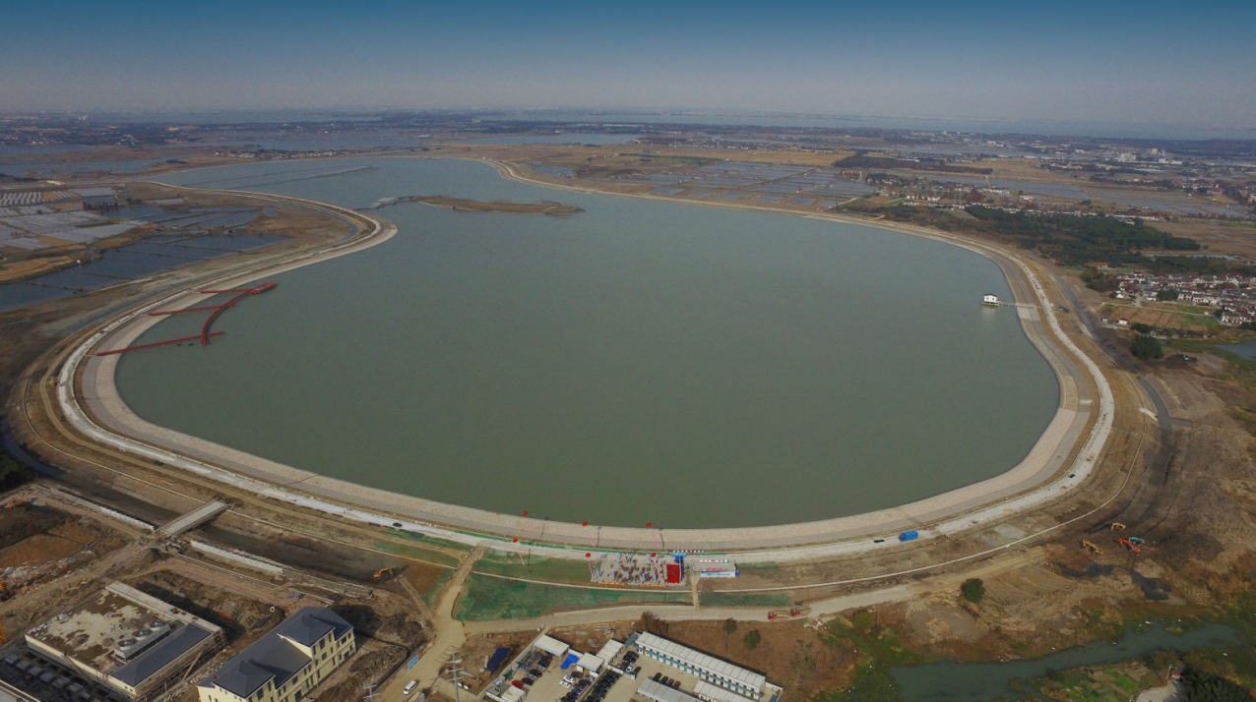

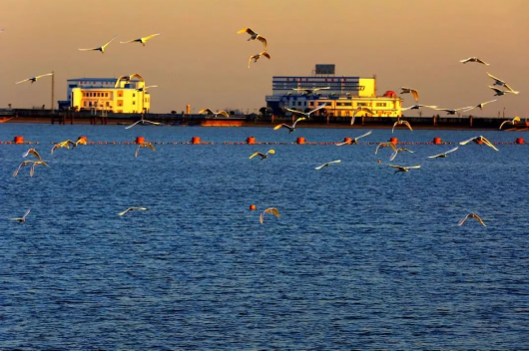

实践案例
上水集团
水资源配置
青草沙水库
金泽水库
陈行水库
东风西沙水库
参与上海市水资源优化配置体系的构建工程
承担节水型社会建设、城市供水网络建设、水资源调度等方面多项重点工程

Slide 15
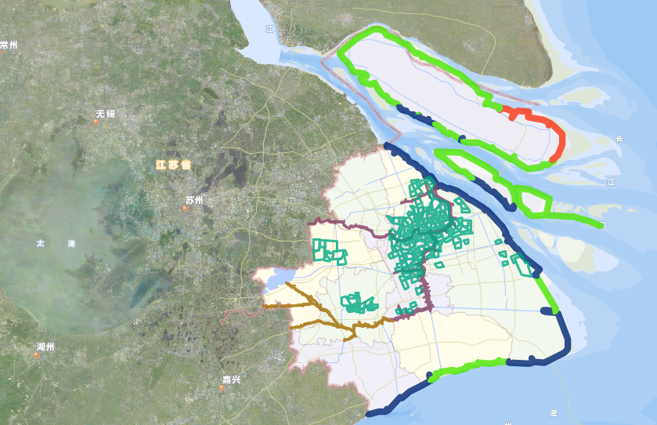
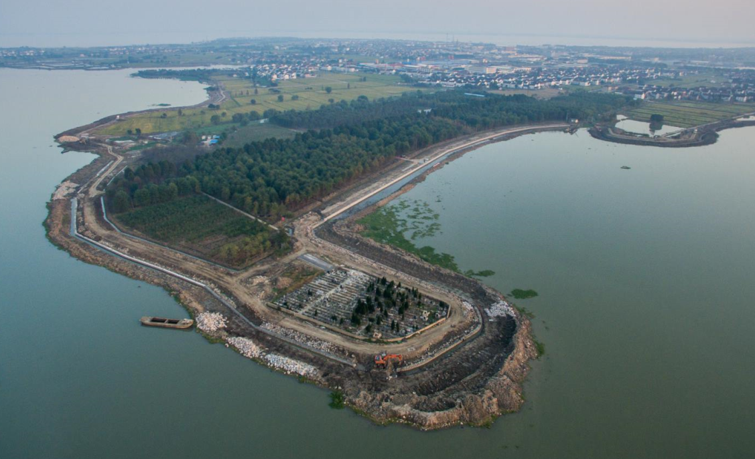
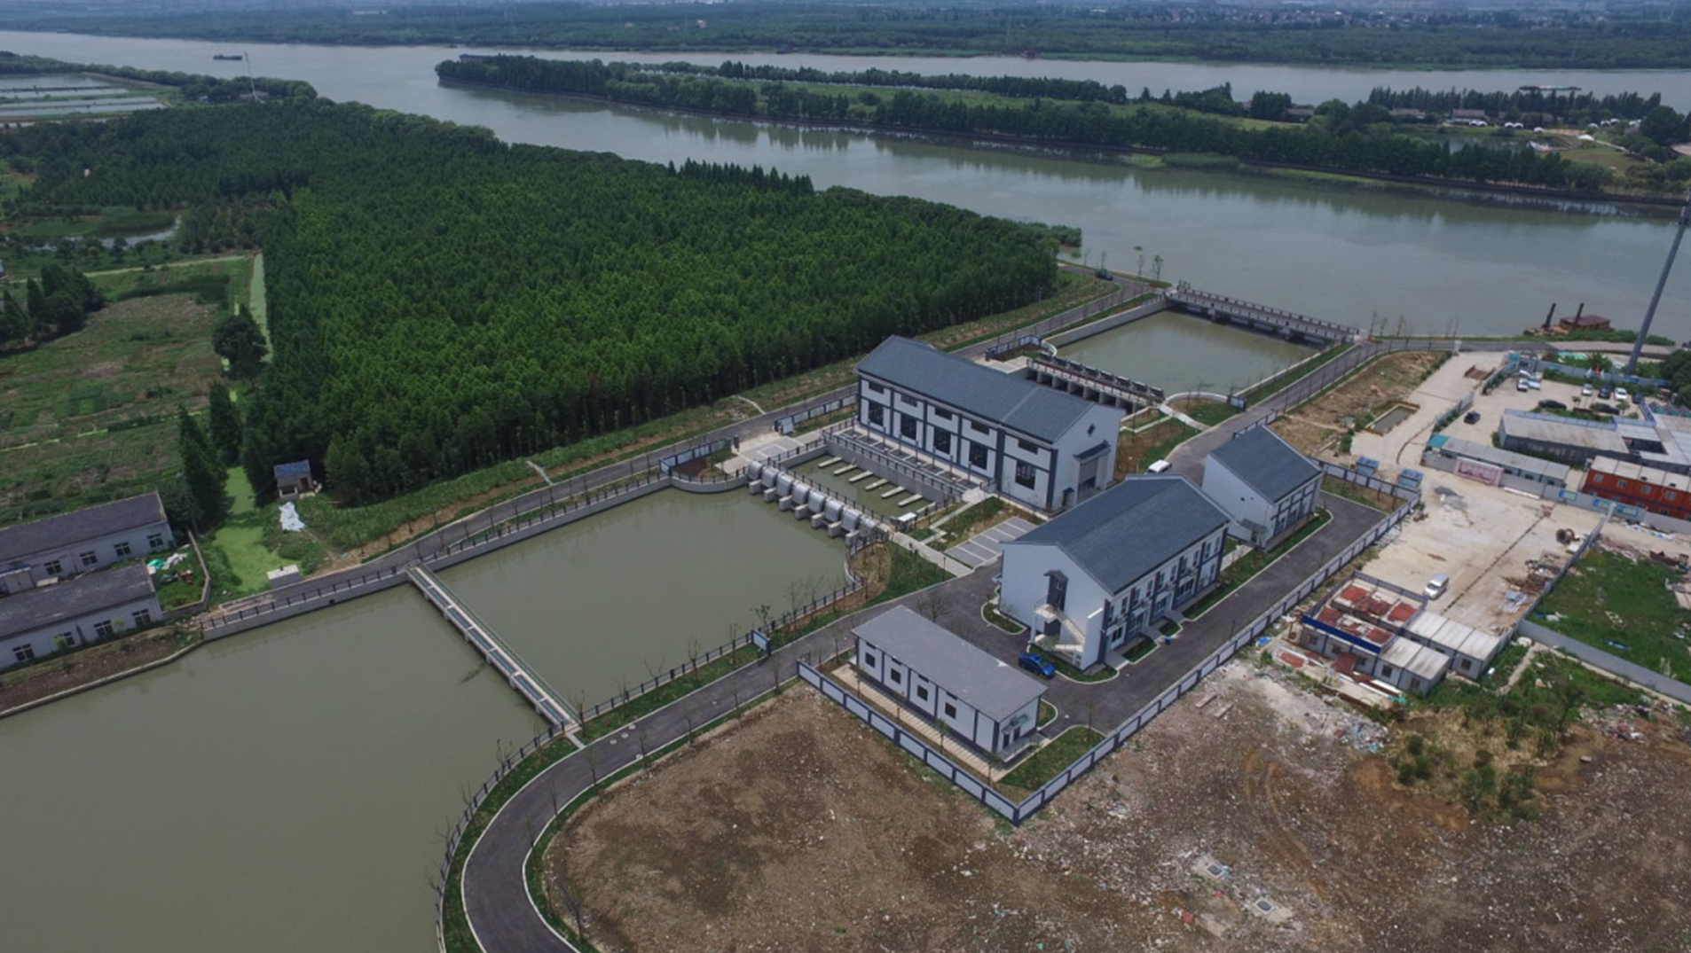

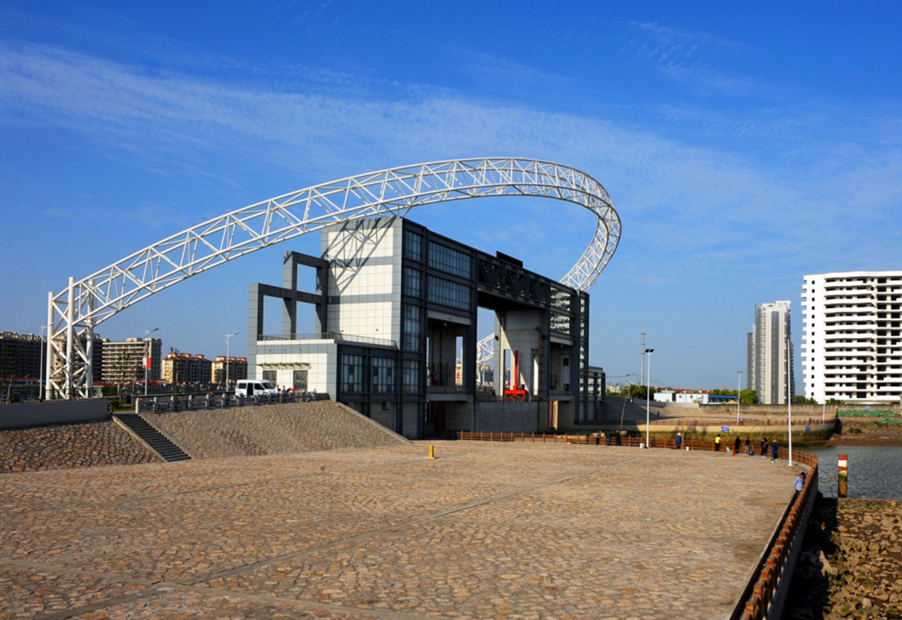
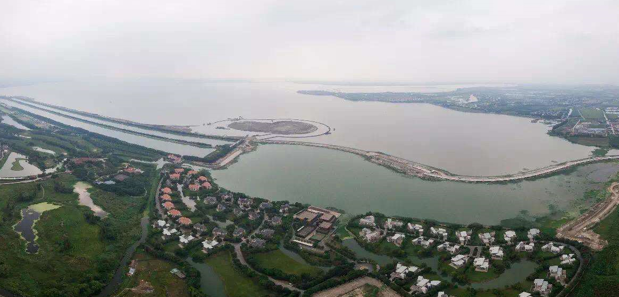
实践案例
上水集团
西部流域泄洪通道
张马泵站
金汇港南闸
淀山湖大堤
参与上海“千里海塘、千里江堤、城镇排水、区域除涝”防汛四道防线的建设

Slide 16


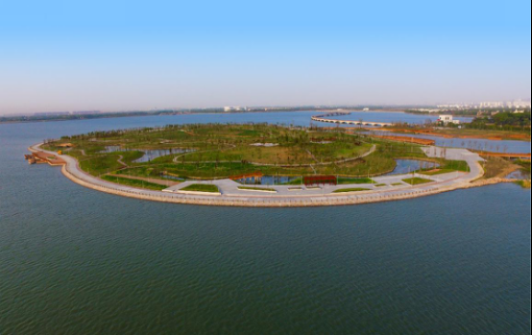

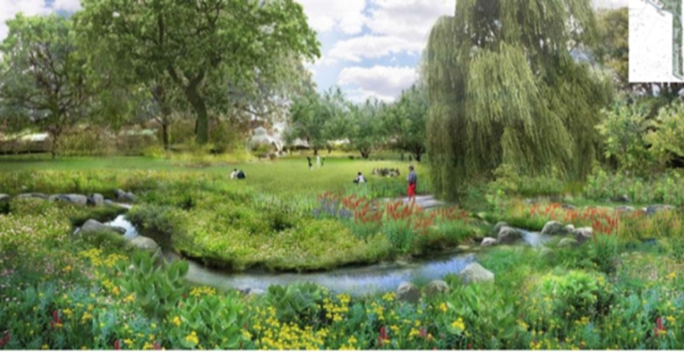
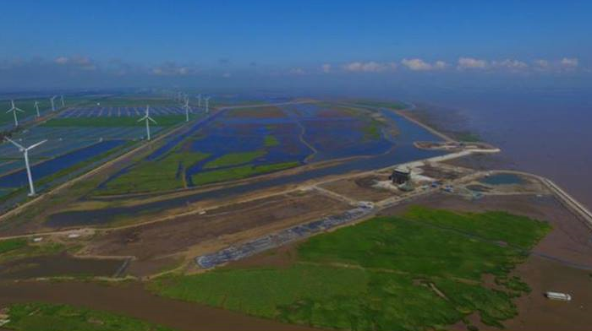
实践案例
上水集团
滨江岸线贯通工程
淀山湖生态修复
廊下郊野公园
崇明东滩互花米草控制修复工程
紧紧围绕“中小河道全面消除黑臭，水环境质量进一步提升”的水环境综合整治工作目标，参与了众多工程建设

Slide 17


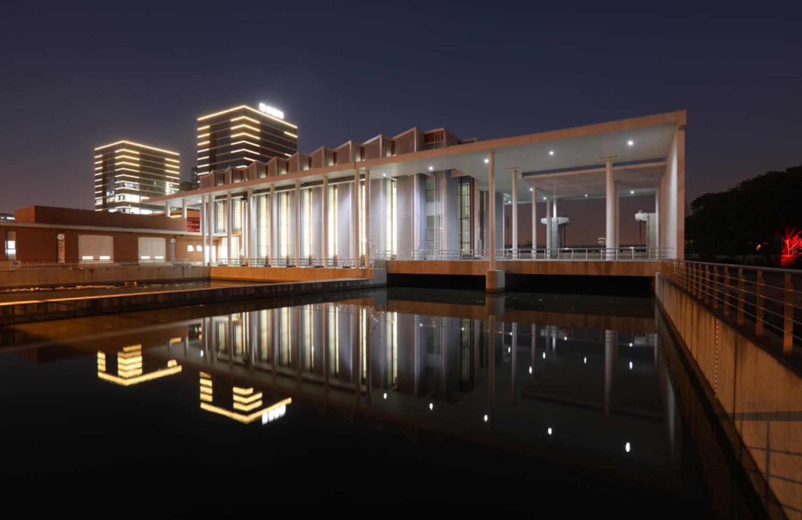
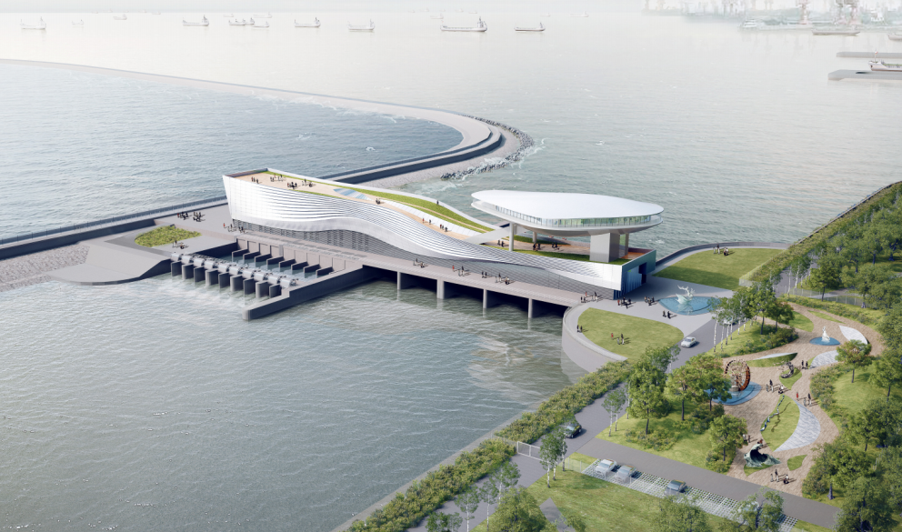
实践案例
上水集团
淀东泵闸工程
新川沙泵闸工程
在满足工程功能性需求的基础上，将复合化、生态化、艺术化的理念融入到当代水利设施的设计和建设中

Slide 18
第二部分
转型发展的探索
上海市水利工程集团有限公司
Shanghai Hydraulic Engineering Group Co., Ltd.

Slide 19


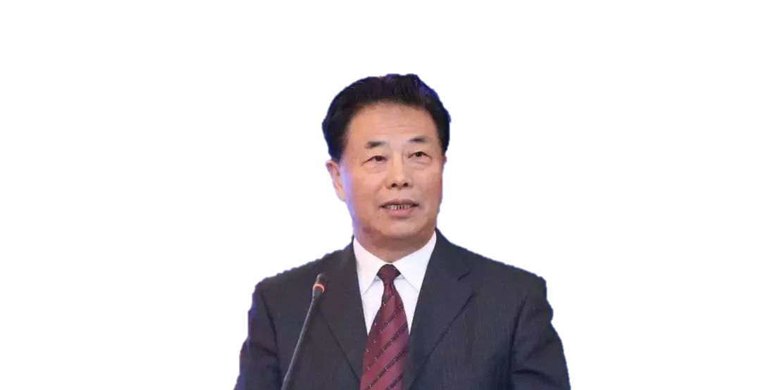
”
上水集团
水利工程补短板
水利行业强监管
——鄂竟平部长
”

Slide 20
“一、二、三、四”转型发展之路
1
2
3
4
确立“一个”发展目标
搭建“两大”战略平台
着力“三个”转型拓展
抓好“四项”能力升级

Slide 21



确立“一个”发展目标
上水集团
美丽城乡建设综合服务商

Slide 22
搭建“两大”战略平台
上水集团
资源整合
合作平台
跨界融合
专业平台
NO.1
NO.2
构建“智库+平台+资本+X”的合作共赢战略合作伙伴体系
构建跨界融合的一站式服务体系，为区域综合开发提供全产业链综合解决方案

Slide 23
着力“三个”转型拓展
上水集团
1
2
3
从以水利为主向多专业跨界融合发展
从施工总承包向工程总承包转型拓展
从施工总承包商向城乡运营商转型拓展

Slide 24

转型拓展一
从以水利为主向多专业跨界融合发展
利用水利、建筑、景观专业甲级设计院等跨界专业平台
水利为主
多专业
跨界

Slide 25
转型拓展二
从施工总承包向工程总承包转型拓展
上海淀浦河河道完善工程(EPC）
上海石化街道（中线、南线）排水管网修复工程(EPC）
上海徐汇滨江公共开放空间工程(EPC）
重庆跳墩河和肖家沟流域水环境综合整治工程（EPC+O）
奉化滨海新区沿海中线以南软基和河道整治工程(FEPC）
……
施工总承包
上海市首批28家工程总承包试点企业

Slide 26
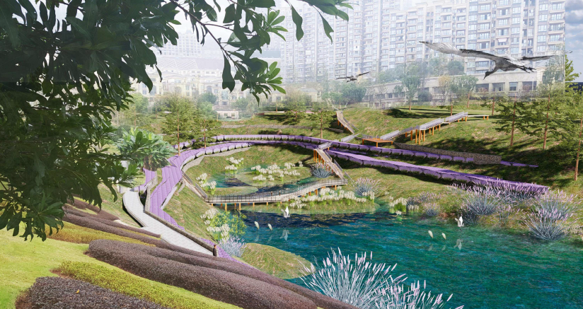
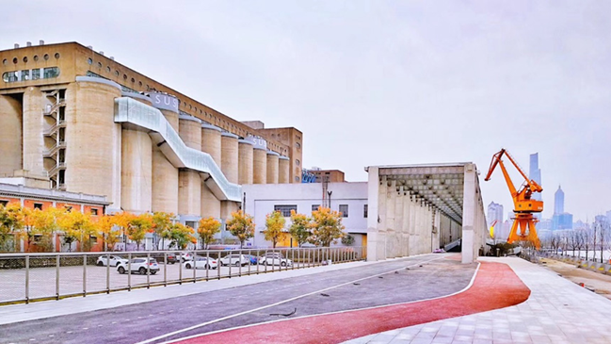

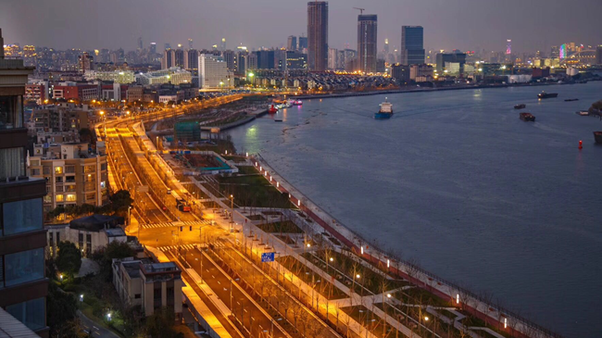
集团工程总承包管理能力不断提升
重庆跳墩河和肖家沟流域水环境综合整治工程（EPC+O）
上海徐汇滨江公共开放空间工程（EPC）

Slide 27
转型拓展三
从施工总承包商向城乡运营商转型拓展
智慧水务业务
河北邯郸肥乡文化艺术中心（PPP）
湖北公安文体中心（PPP）
安徽黄山休宁城市基础设施及水环境综合整治（PPP）
重庆跳墩河和肖家沟流域水环境综合整治工程（EPC+O）
……
乡村振兴
长三角一体化
运营、智慧管理
新型城镇化建设
施工总承包商
高品质、一体化服务

Slide 28
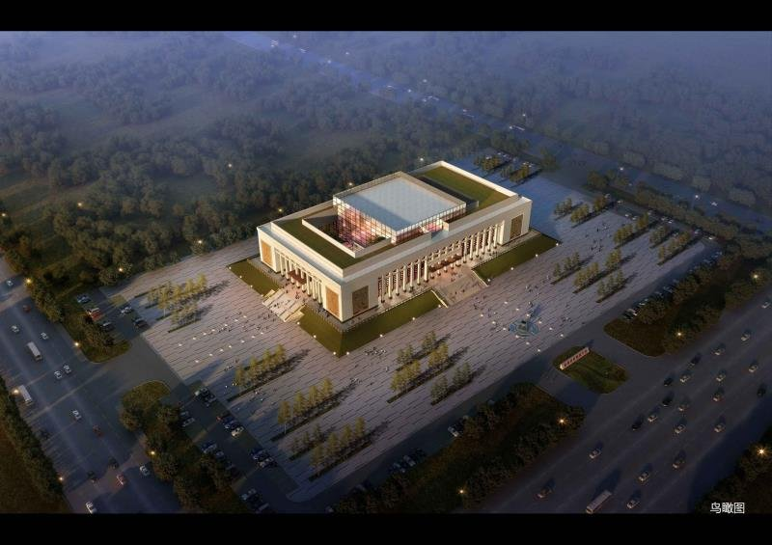
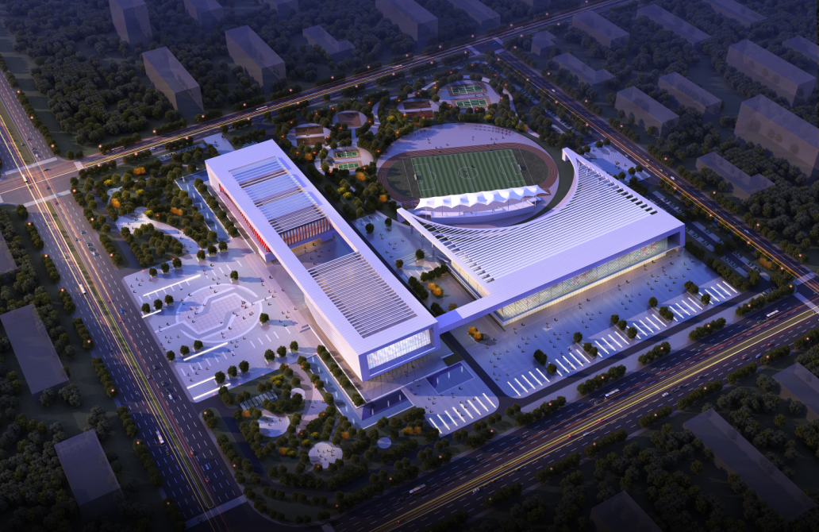

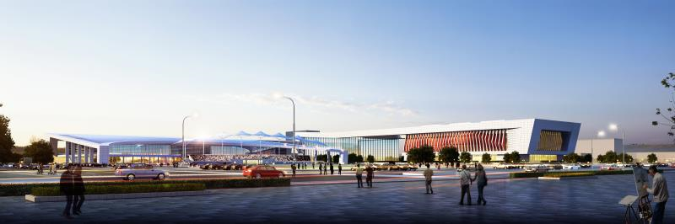
力争高品质、一体化服务地方经济社会可持续发展
河北邯郸肥乡文化艺术中心（PPP项目）
湖北公安文体中心
（PPP项目）

Slide 29
抓好“四项”能力升级
上水集团
1
2
3
4
人力资源升级
组织架构升级
运作机制升级
综合服务能力升级

Slide 30

人力资源升级
设 计
施 工
商 务
外引 + 内培
采 购
运 营
项目管理

Slide 31
组织架构升级
四大业务板块
六个管理运作架构
控股公司模式
综合管理
投资财务
战略决策
投资融资
规划设计
监督监管
技术研究
信息资源
工程建设
文旅开发

Slide 32
运作机制升级
综合运作机制
资源整合
平台引领
技术委员会
重大事项决策机制
平台+
投资决策委员会

Slide 33
综合服务能力升级
策划谋划
风险管理
全过程咨询
运营管理

Slide 34



水 利
大发展
上海市水利工程集团有限公司
Shanghai Hydraulic Engineering Group Co., Ltd.
大浪淘沙，始得真金
立足上海，辐射全国

Slide 35


上海市水利工程集团有限公司
Shanghai Hydraulic Engineering Group Co., Ltd.
上
水
集
团
铁人·铁军·铁律
谢谢大家
Thanks for listening

